Slide 1
Results
3/4/2014

Slide 2
変更点：
１．まず、道路網に、重複道路が非常に多い。だいぶ削除したが、まだ残っている可能性あり。
⇒ RoadPreprocessorで、全く同じ座標の頂点間で、全く同じジオメトリのエッジが複数ある場合は、削除したい。
２．複数シードによるRepeatを実装。

Slide 3
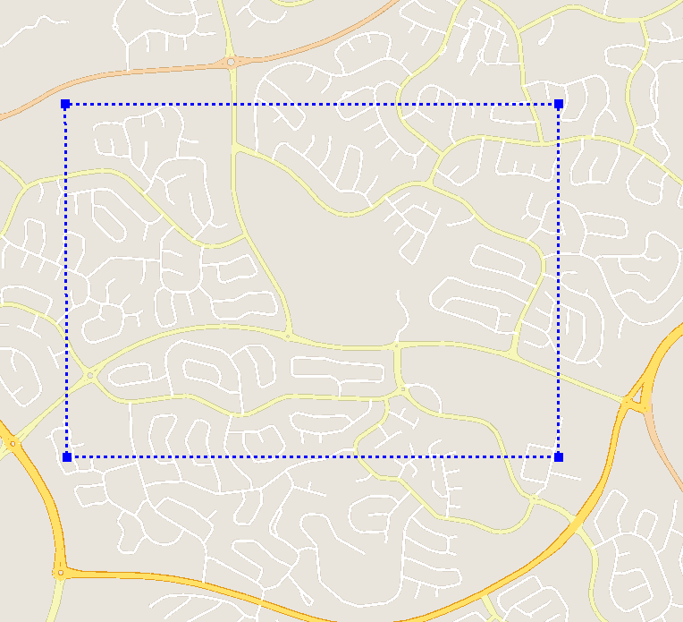
1. Canberra
kde_feature_canberra.xml

Slide 4
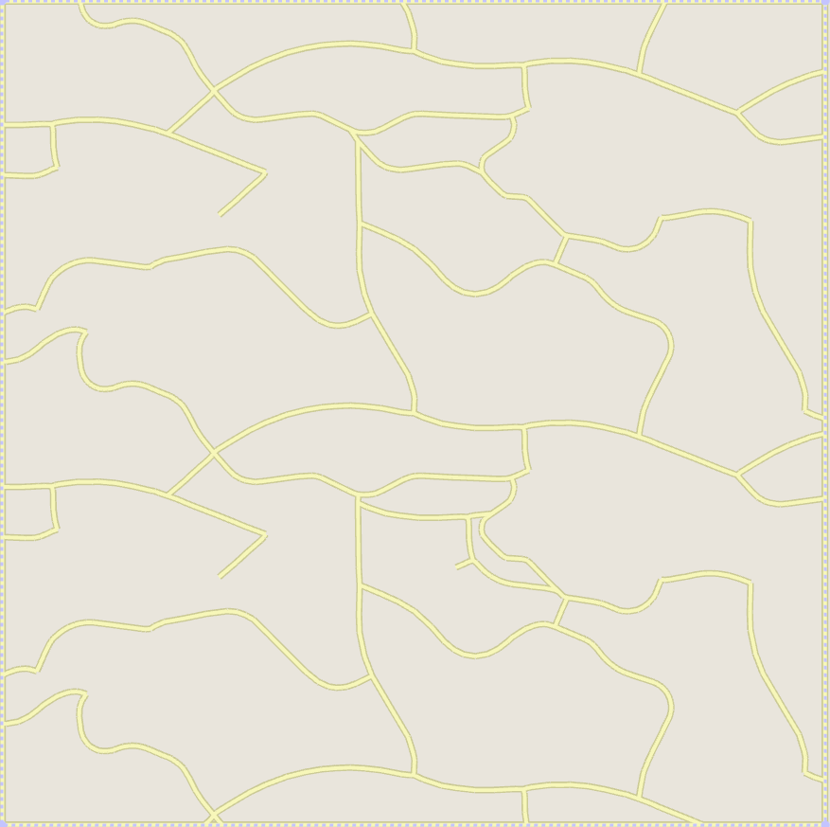

Slide 5
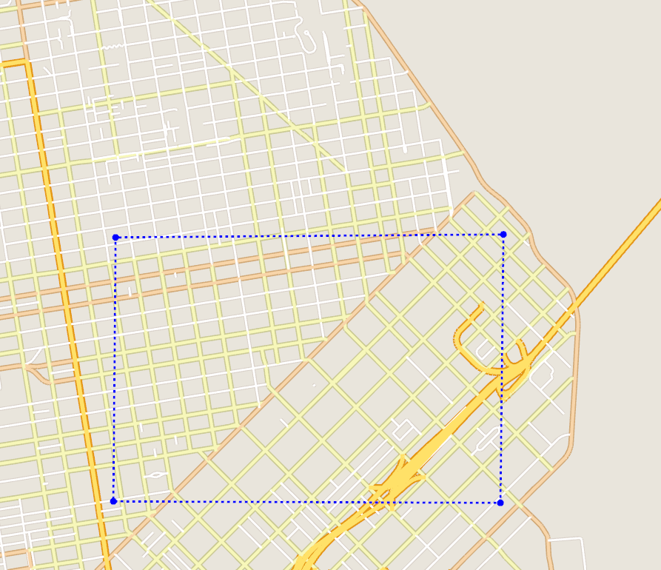
2. San Francisco
kde_feature_san-francisco.xml

Slide 6
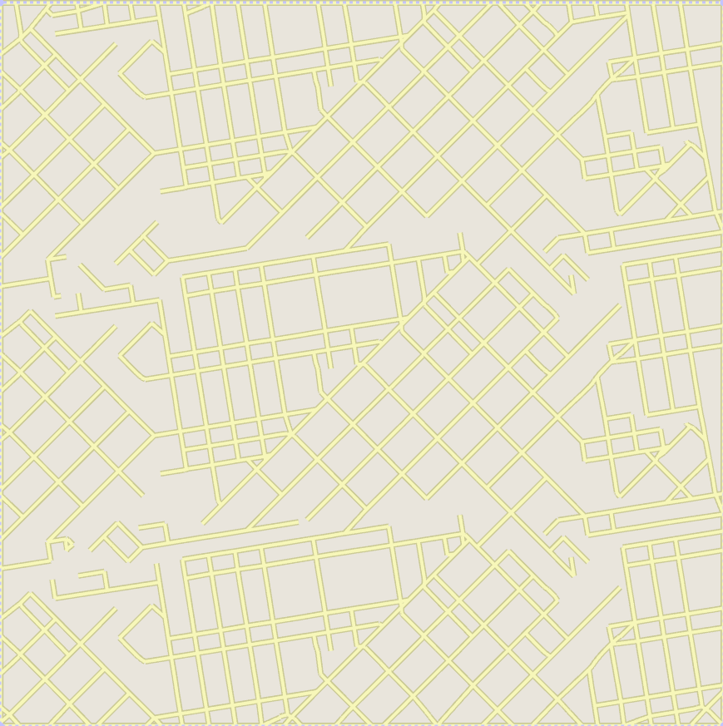

Slide 7
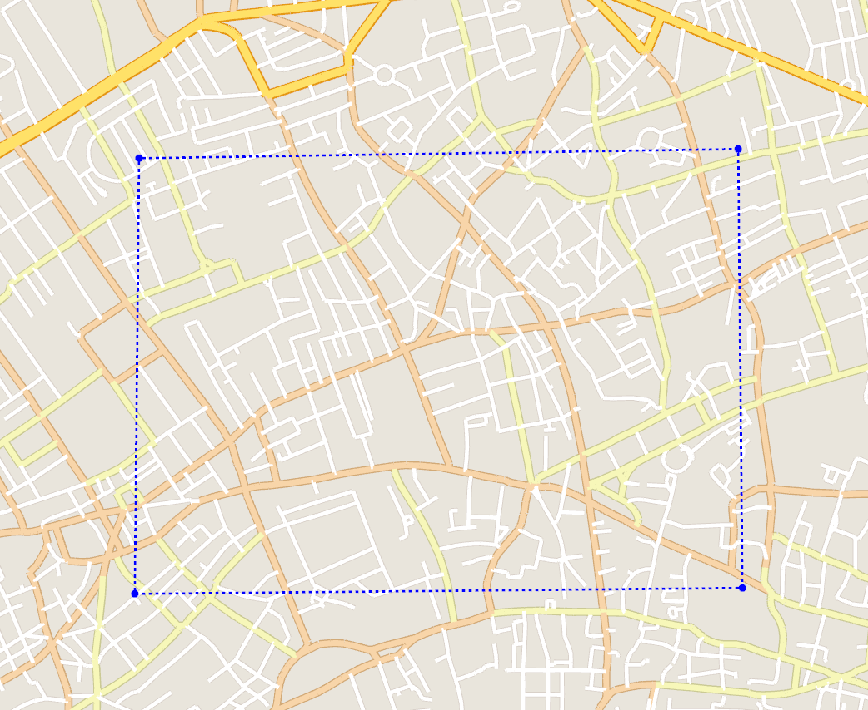
3. London
kde_feature_london.xml

Slide 8
